Slide 1

C o d e F e s t i v a l

Slide 2






C o d e F e s t i v a l

Slide 3
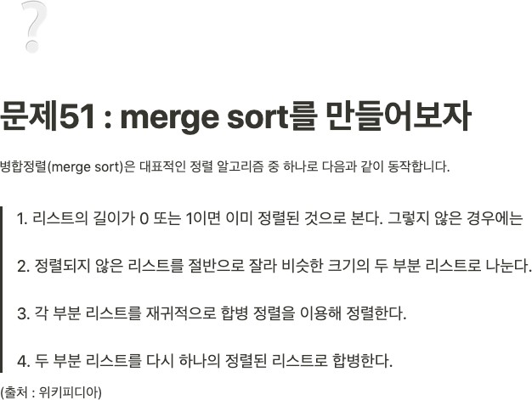
C o d e F e s t i v a l

Slide 4
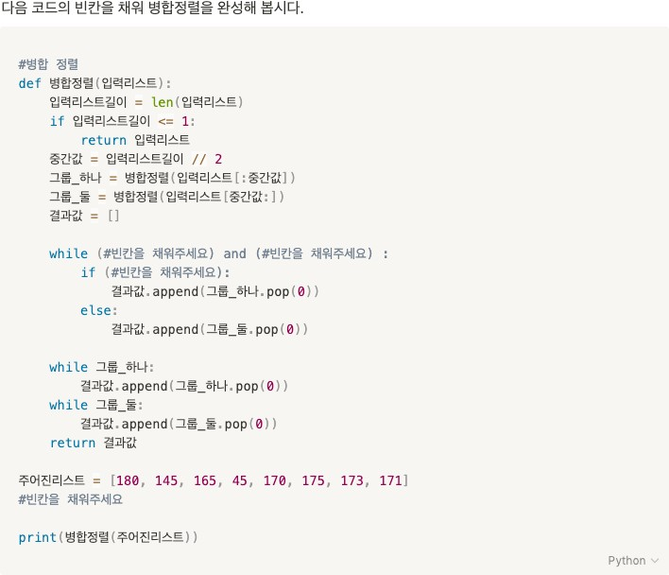
C o d e F e s t i v a l

Slide 5
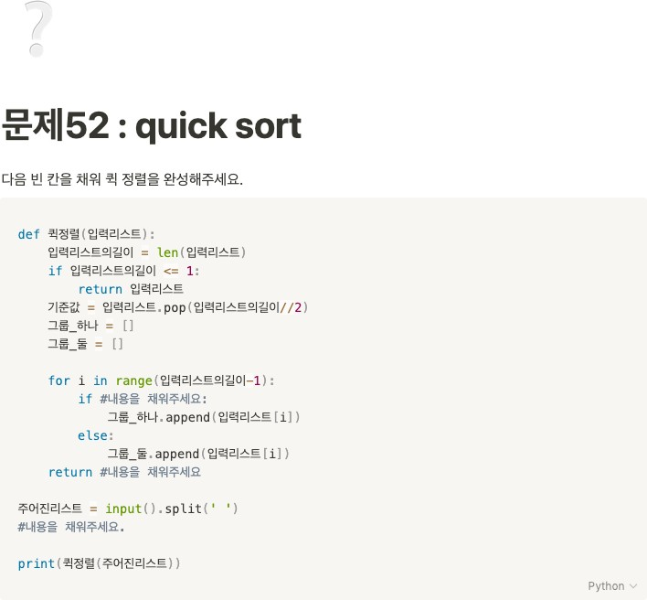
C o d e F e s t i v a l

Slide 6
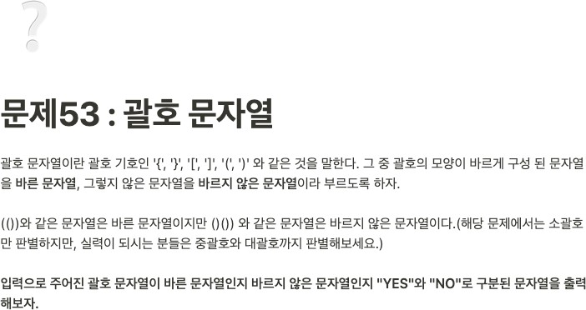
C o d e F e s t i v a l

Slide 7
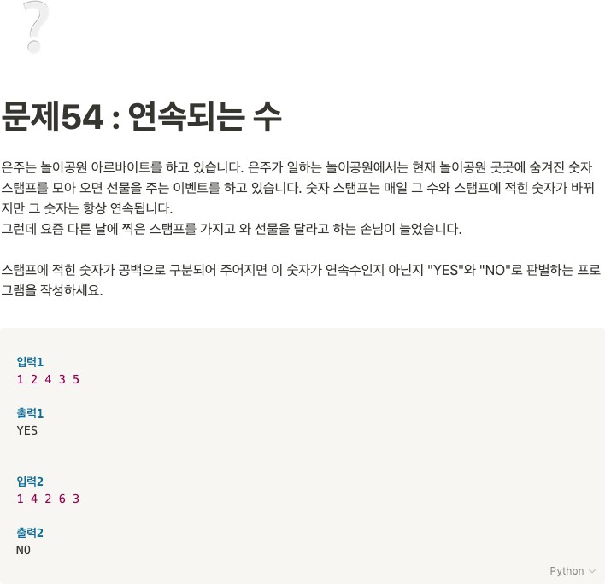
C o d e F e s t i v a l

Slide 8
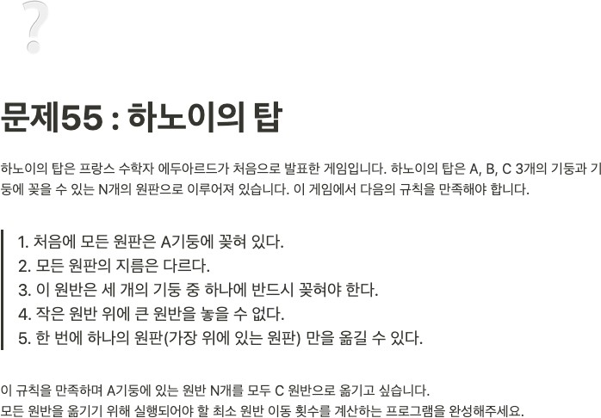
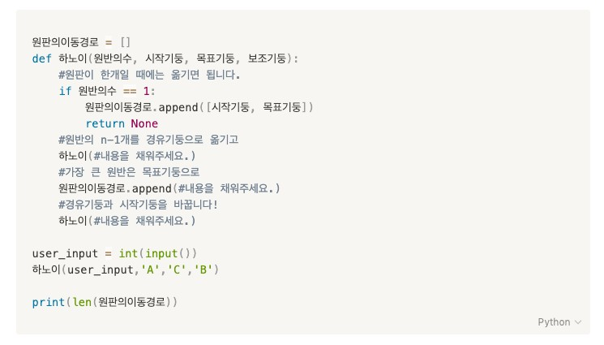
C o d e F e s t i v a l

Slide 9
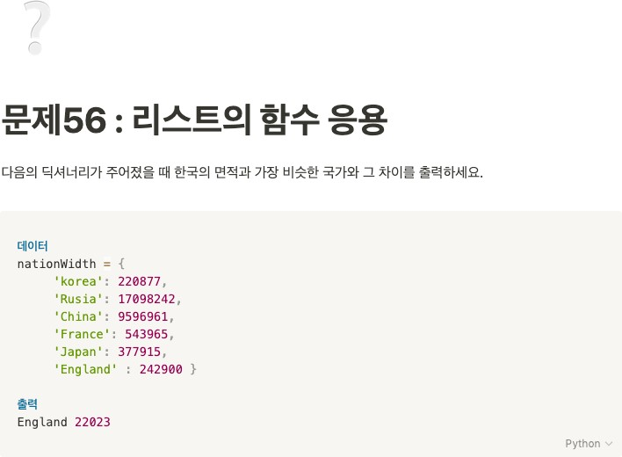
C o d e F e s t i v a l

Slide 10
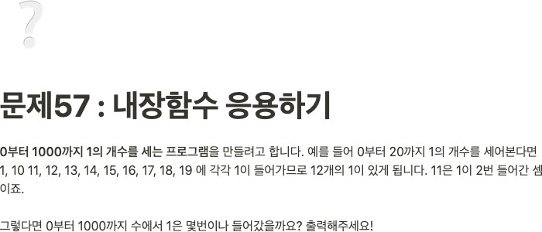
C o d e F e s t i v a l

Slide 11
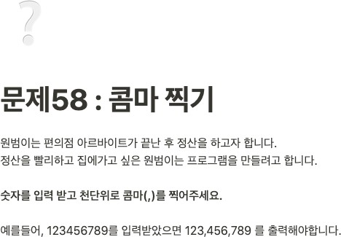
C o d e F e s t i v a l

Slide 12
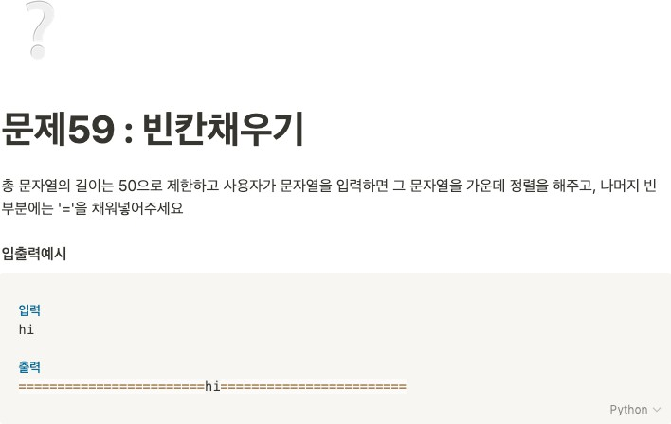
C o d e F e s t i v a l

Slide 13
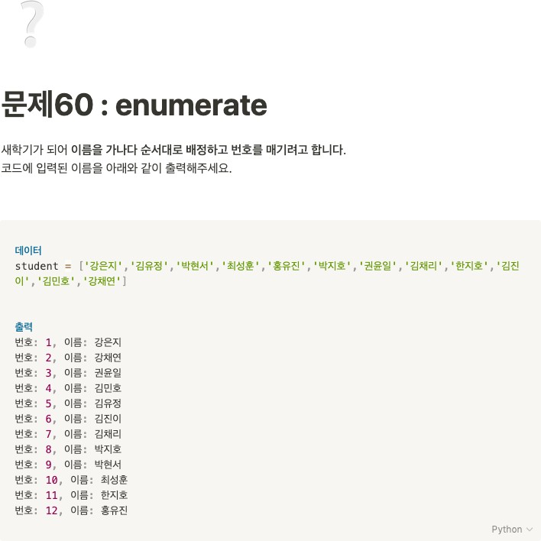
C o d e F e s t i v a l

Slide 14


C o d e F e s t i v a l

Slide 15
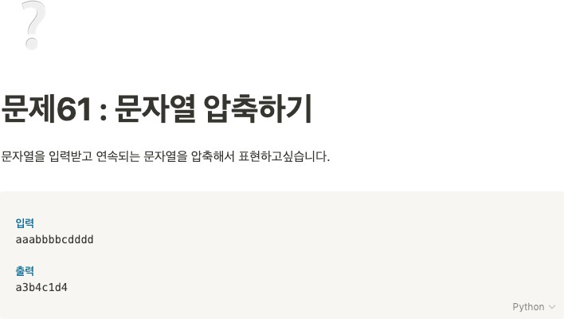
C o d e F e s t i v a l

Slide 16
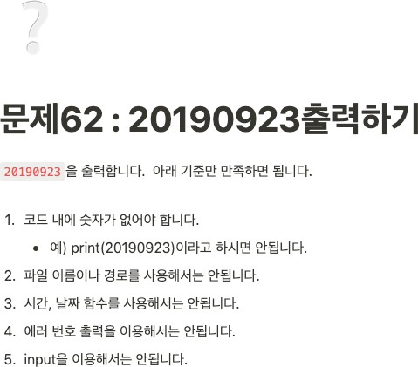
C o d e F e s t i v a l

Slide 17
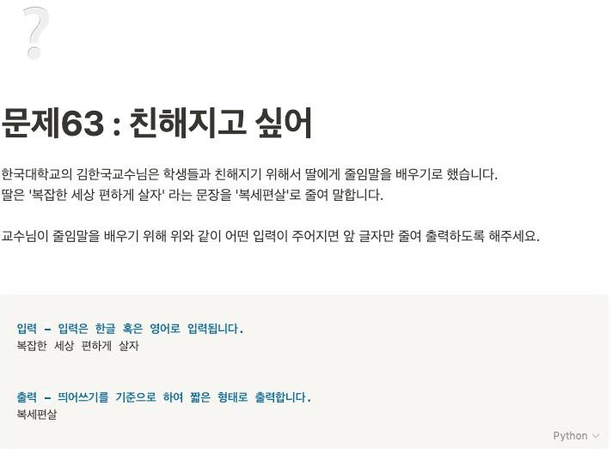
C o d e F e s t i v a l

Slide 18
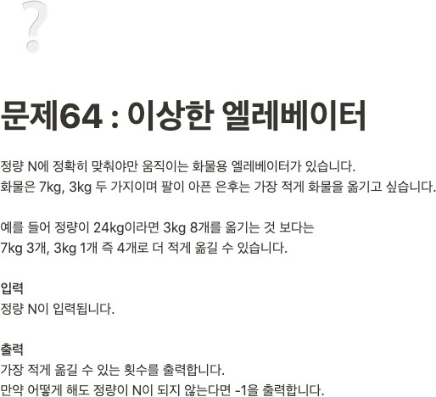
C o d e F e s t i v a l

Slide 19
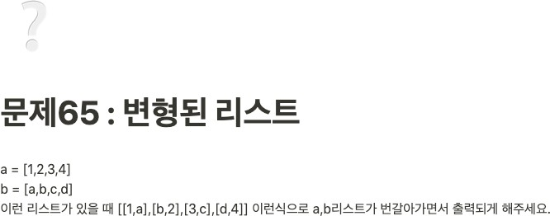
C o d e F e s t i v a l

Slide 20
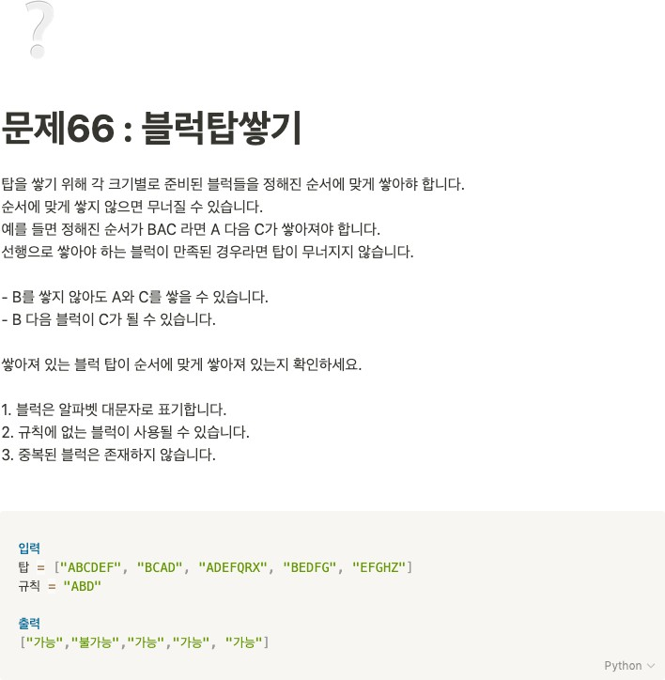
C o d e F e s t i v a l

Slide 21
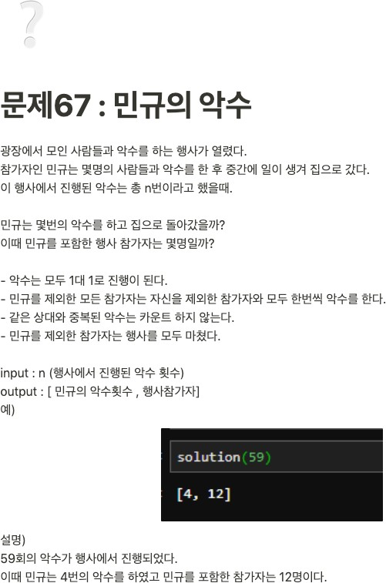
C o d e F e s t i v a l

Slide 22
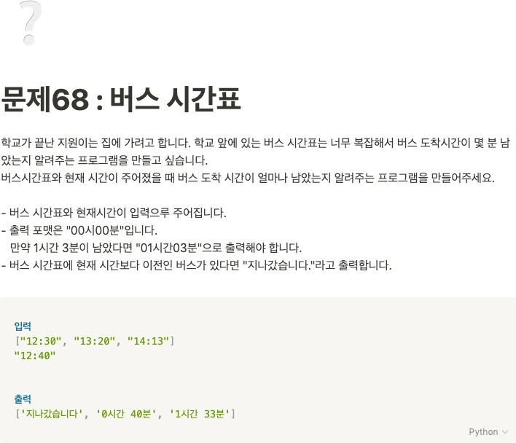
C o d e F e s t i v a l

Slide 23
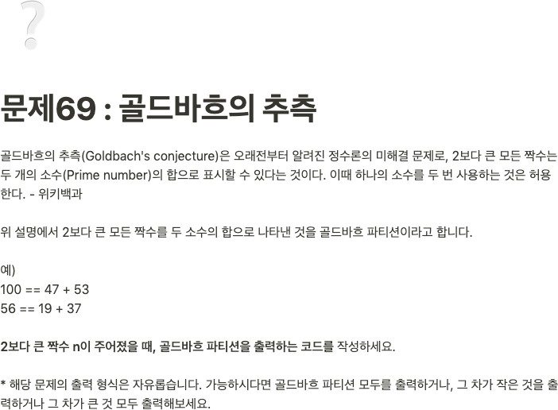
C o d e F e s t i v a l

Slide 24
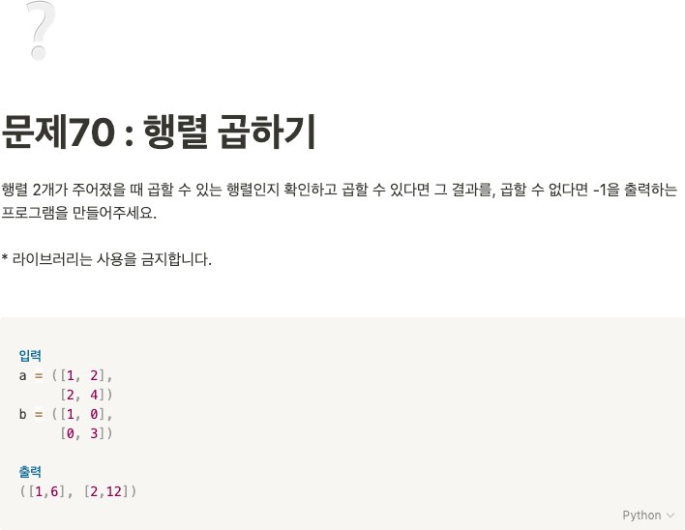
C o d e F e s t i v a l

Slide 25



C o d e F e s t i v a l

Slide 26
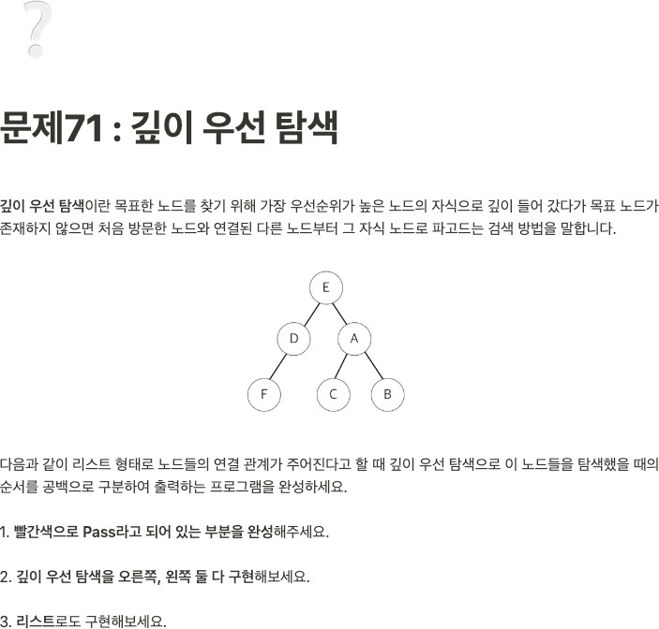
C o d e F e s t i v a l

Slide 27
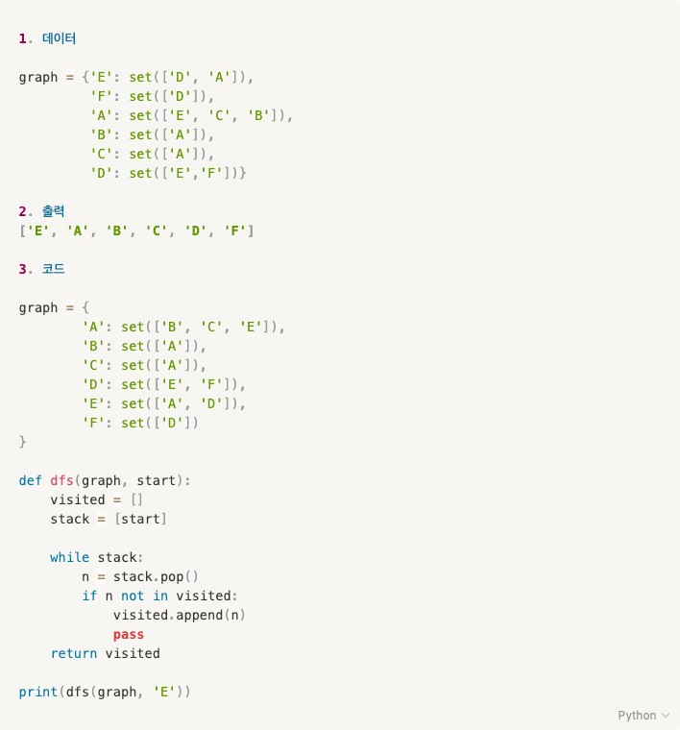
C o d e F e s t i v a l

Slide 28
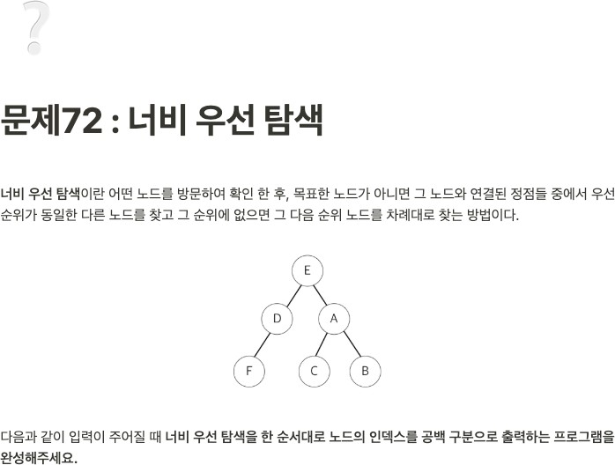
C o d e F e s t i v a l

Slide 29
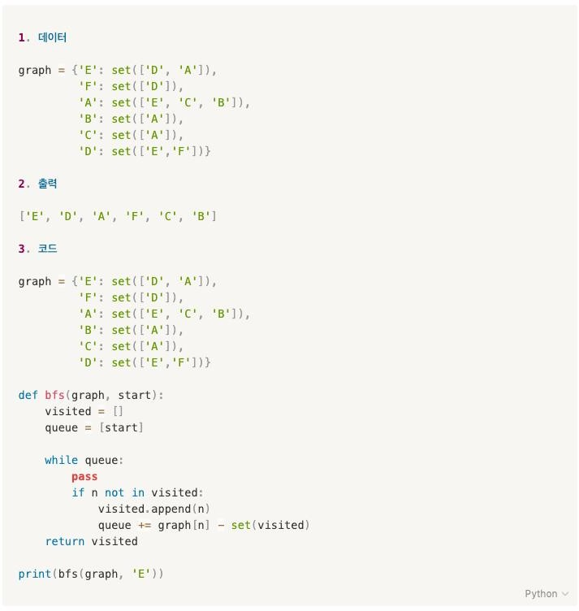
C o d e F e s t i v a l

Slide 30
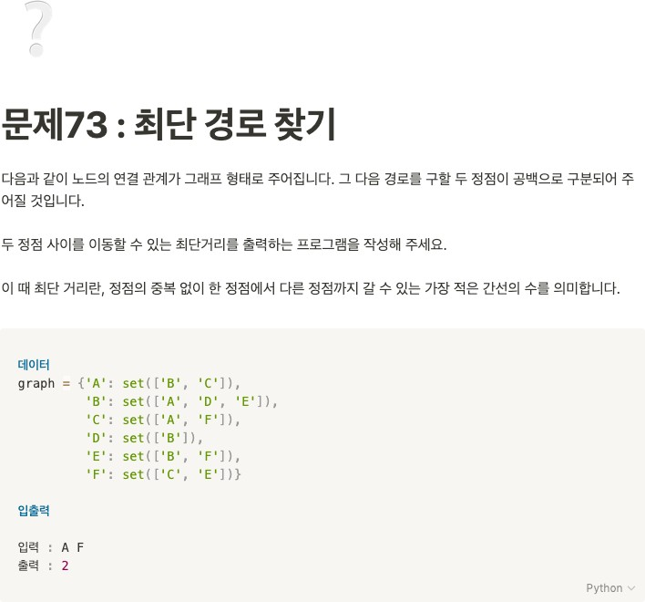
C o d e F e s t i v a l

Slide 31
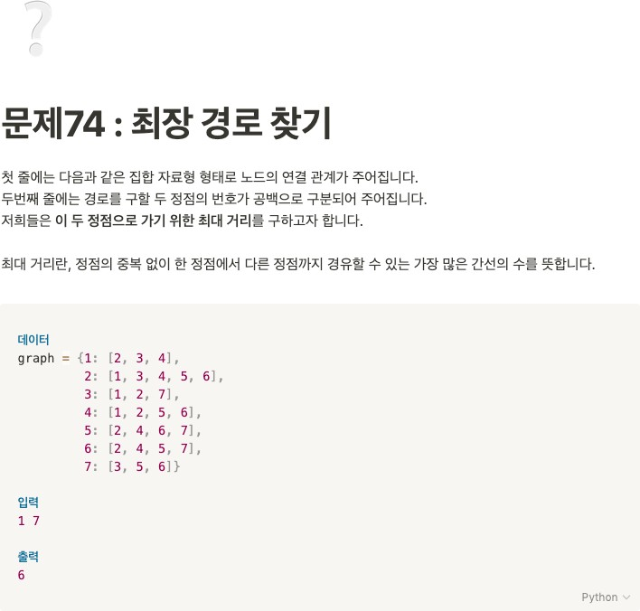
C o d e F e s t i v a l

Slide 32
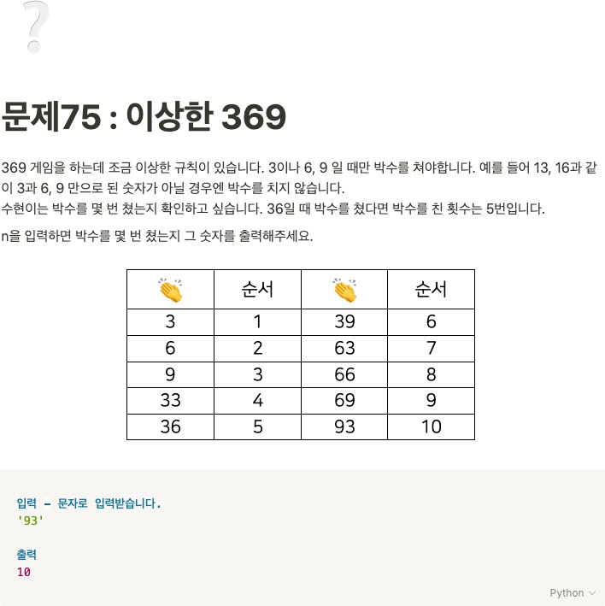
C o d e F e s t i v a l

Slide 33
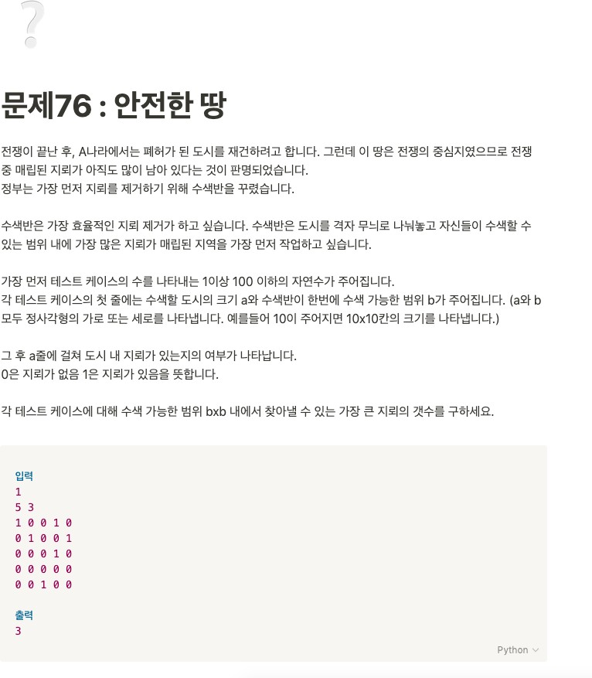
C o d e F e s t i v a l

Slide 34
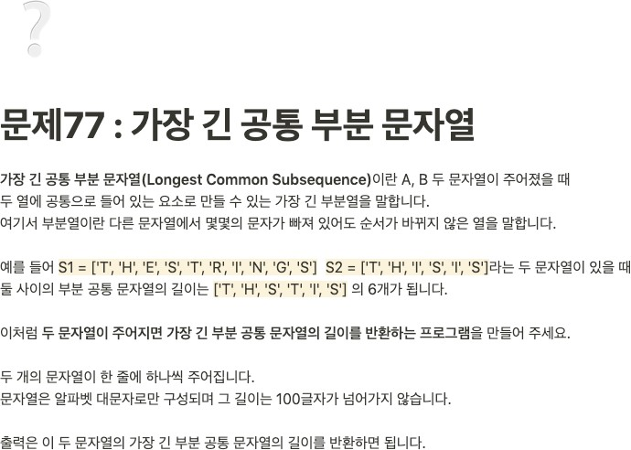
C o d e F e s t i v a l

Slide 35
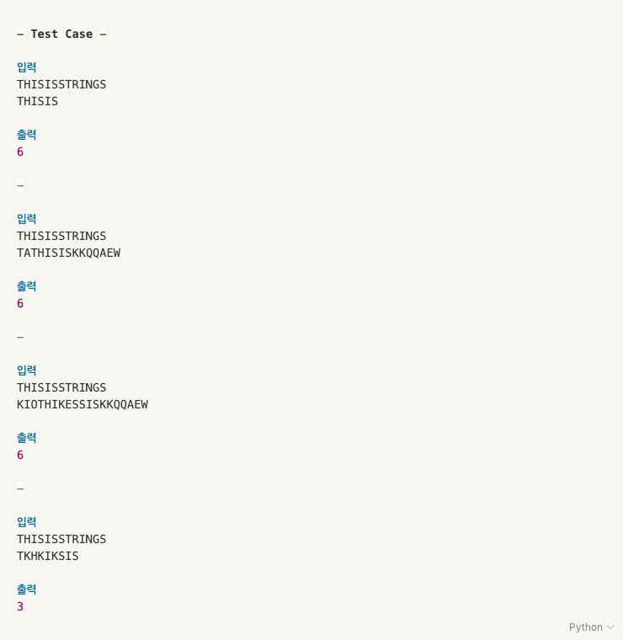
C o d e F e s t i v a l

Slide 36
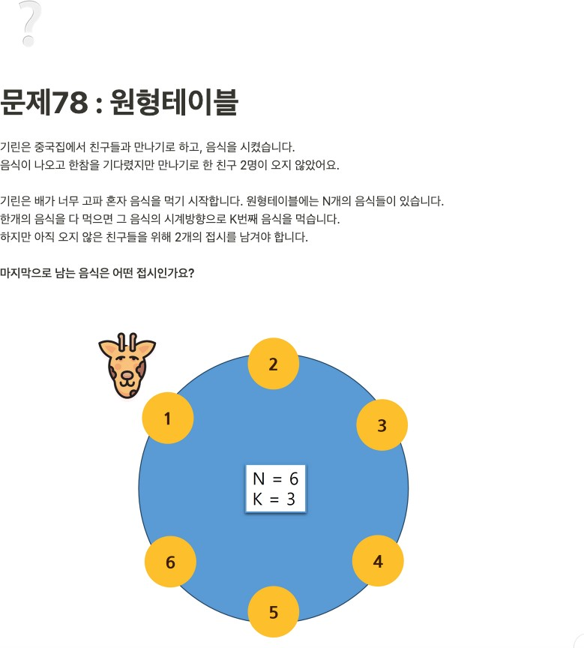
C o d e F e s t i v a l

Slide 37
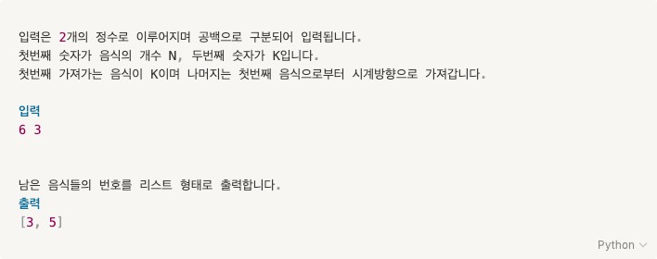
C o d e F e s t i v a l

Slide 38
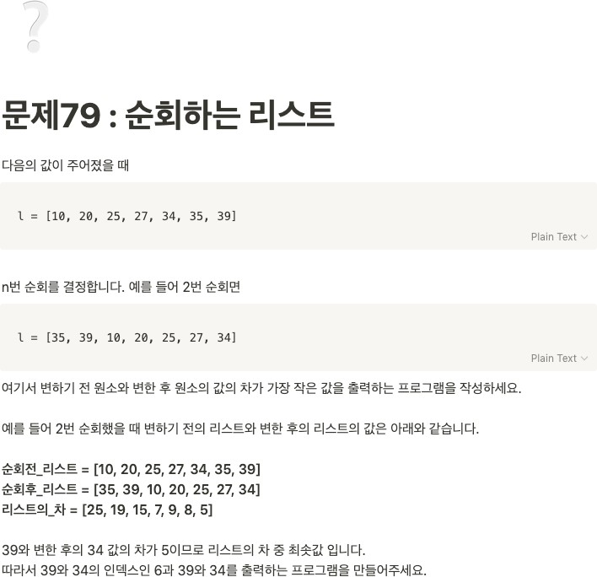
C o d e F e s t i v a l

Slide 39
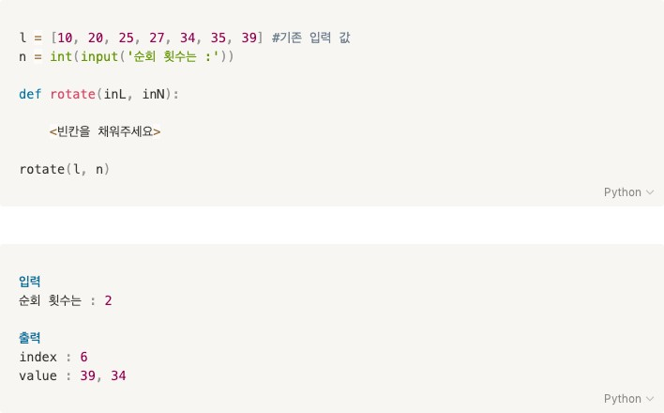
C o d e F e s t i v a l

Slide 40
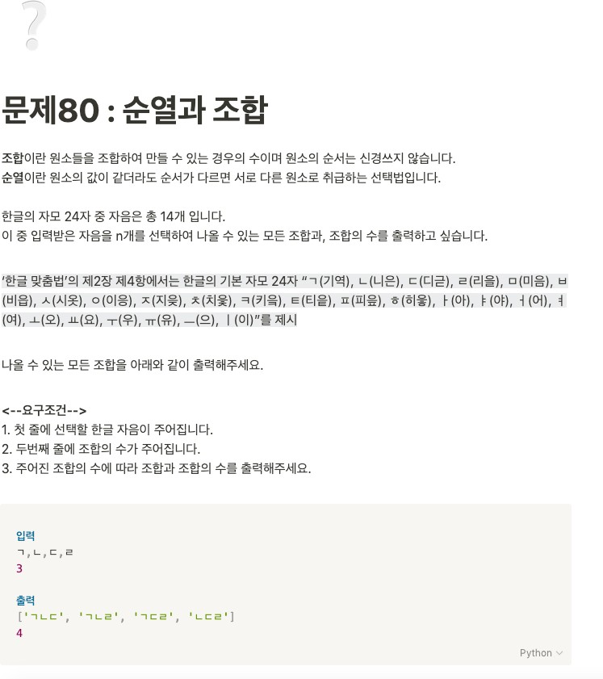
C o d e F e s t i v a l

Slide 41

C o d e F e s t i v a l

Slide 42
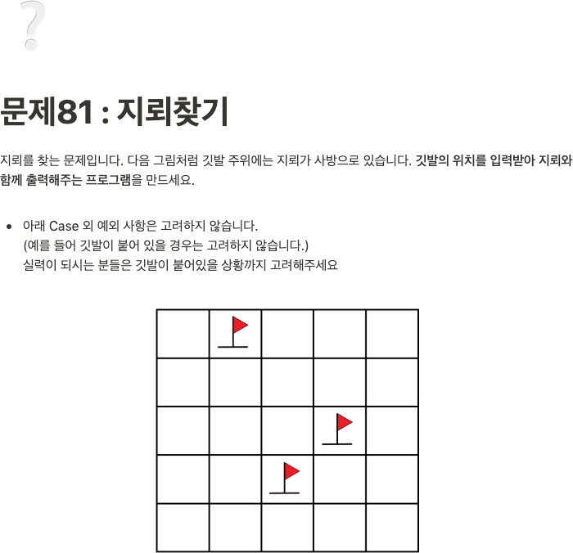
C o d e F e s t i v a l

Slide 43
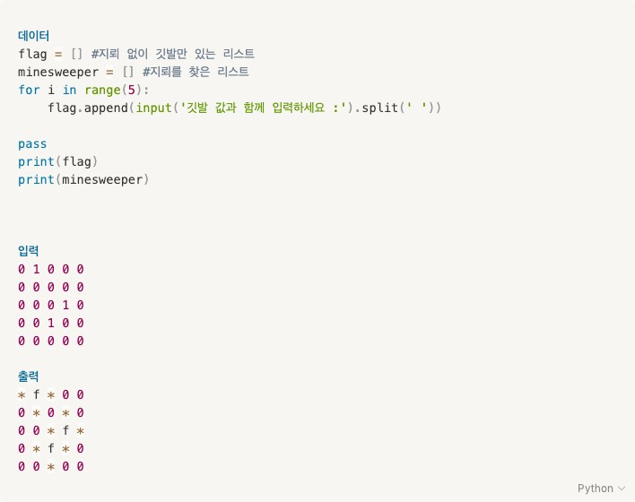
C o d e F e s t i v a l

Slide 44
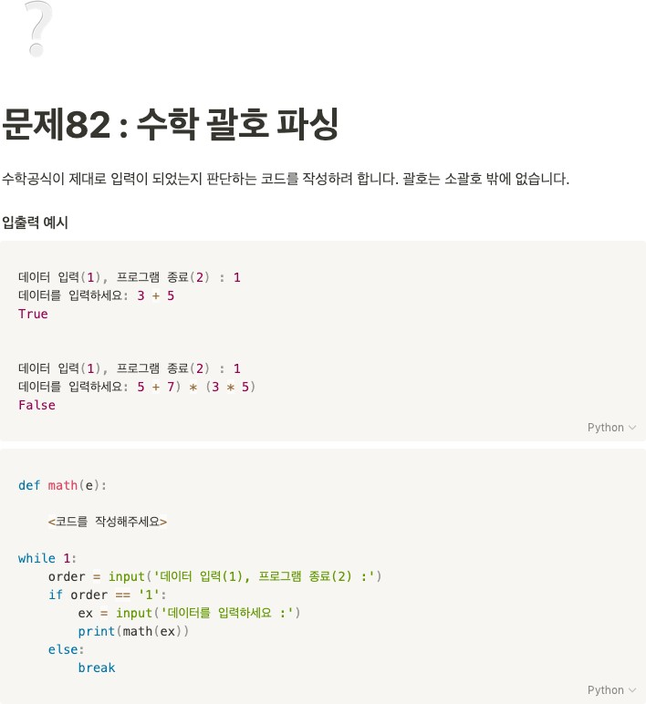
C o d e F e s t i v a l

Slide 45
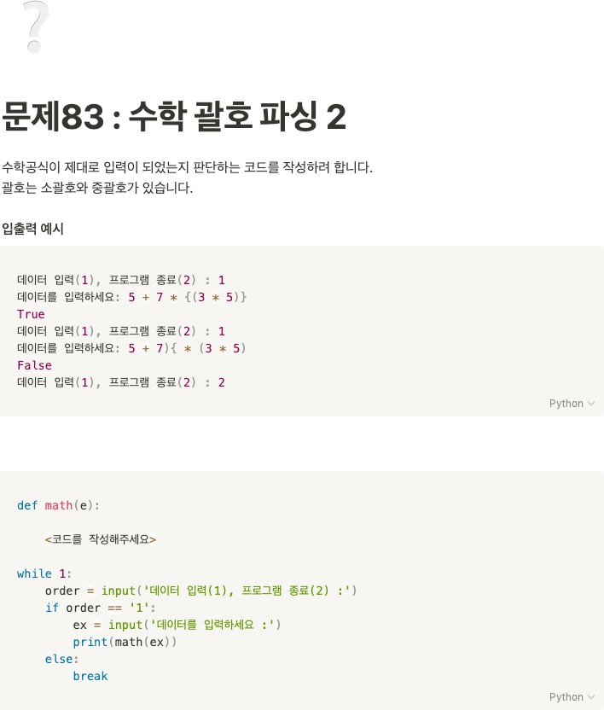
C o d e F e s t i v a l

Slide 46
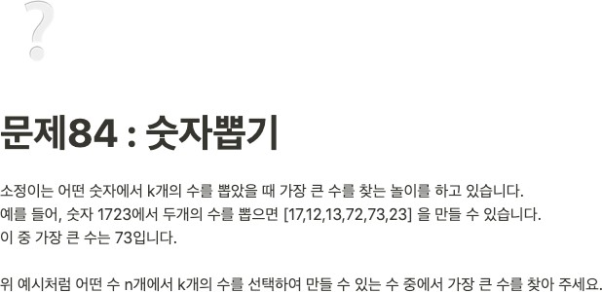
C o d e F e s t i v a l

Slide 47
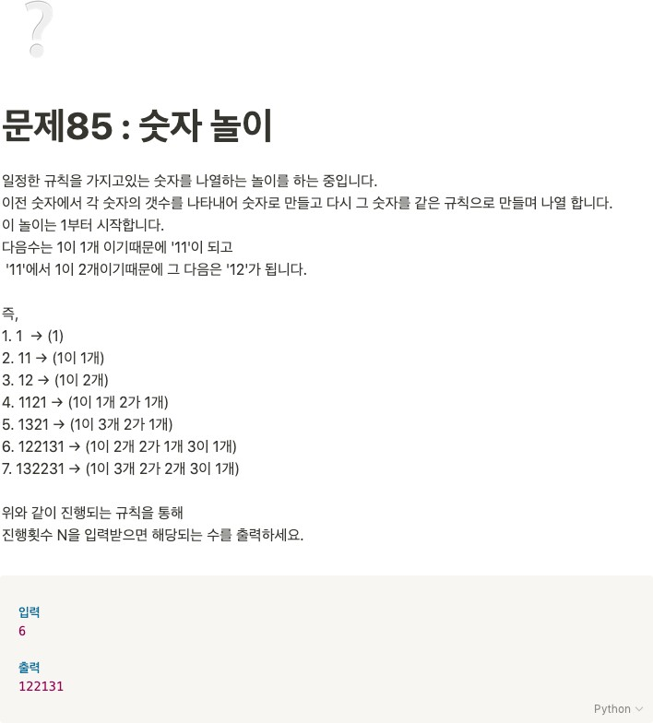
C o d e F e s t i v a l

Slide 48
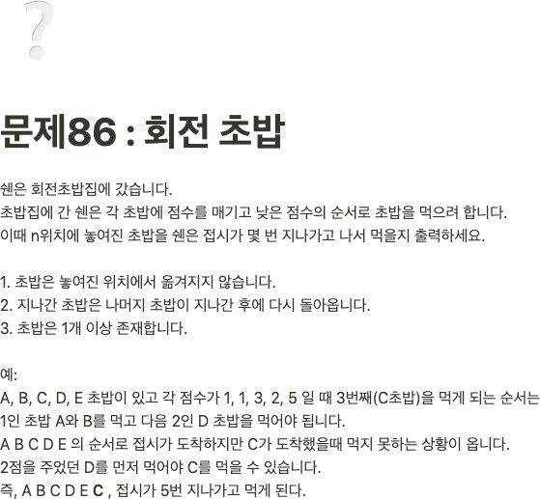
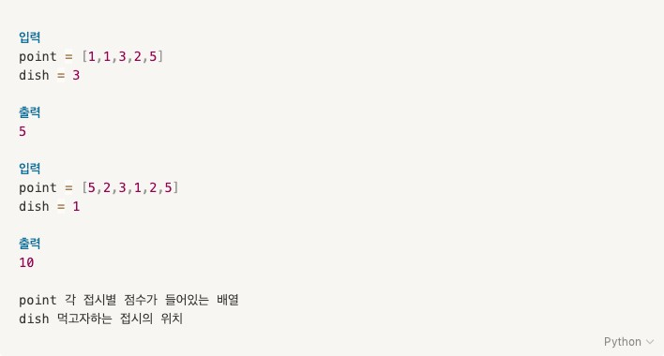
C o d e F e s t i v a l

Slide 49
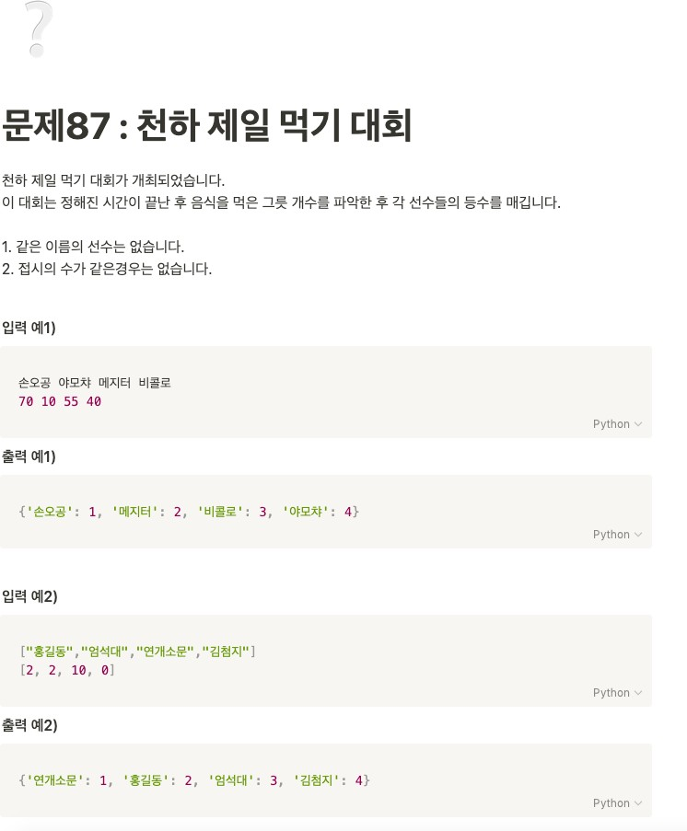
C o d e F e s t i v a l

Slide 50
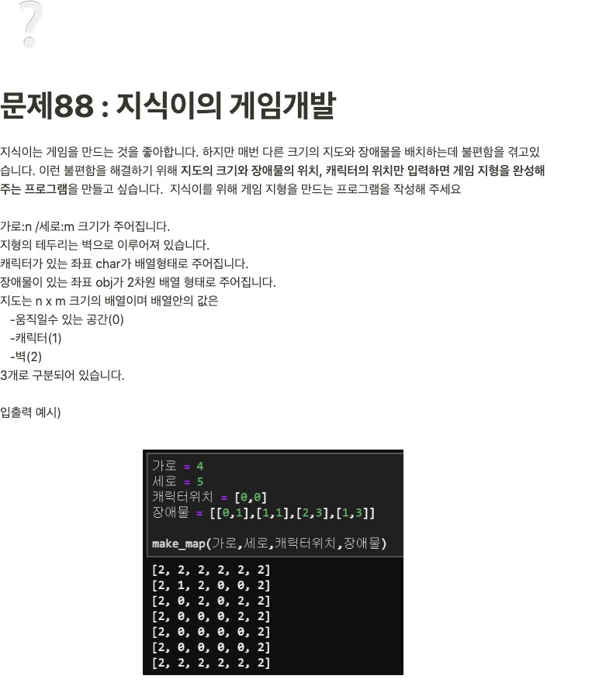
C o d e F e s t i v a l

Slide 51
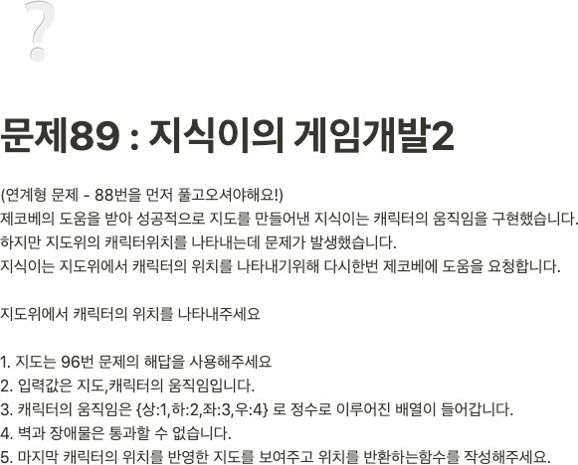
C o d e F e s t i v a l

Slide 52
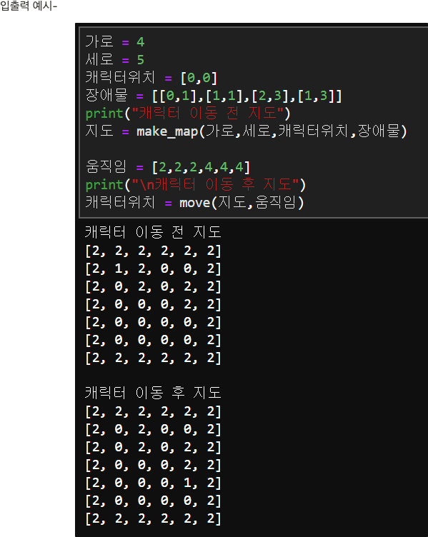
C o d e F e s t i v a l

Slide 53
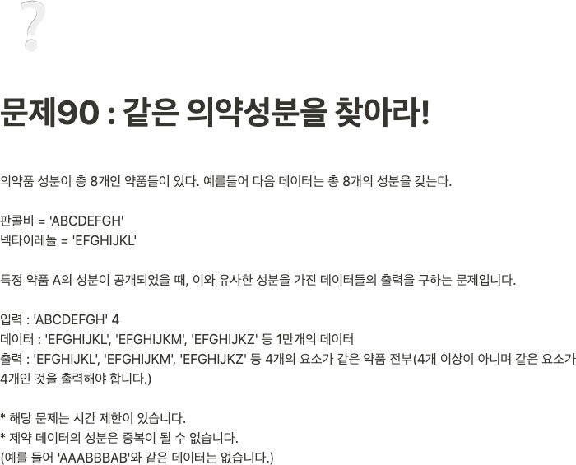
C o d e F e s t i v a l

Slide 54


C o d e F e s t i v a l

Slide 55

C o d e F e s t i v a l

Slide 56

C o d e F e s t i v a l

Slide 57

C o d e F e s t i v a l

Slide 58

C o d e F e s t i v a l

Slide 59

C o d e F e s t i v a l

Slide 60

C o d e F e s t i v a l

Slide 61

C o d e F e s t i v a l

Slide 62

C o d e F e s t i v a l

Slide 63

C o d e F e s t i v a l

Slide 64

C o d e F e s t i v a l

Slide 65

C o d e F e s t i v a l

Slide 66

C o d e F e s t i v a l

Slide 67

C o d e F e s t i v a l

Slide 68

C o d e F e s t i v a l

Slide 69

C o d e F e s t i v a l

Slide 70

C o d e F e s t i v a l

Slide 71

C o d e F e s t i v a l

